Slide 1


Коррекционно-образовательные цели
Расширение представлений о космосе, закрепление представлений о планетах. Активизация лексического запаса по теме «Космос». Совершенствование грамматического строя речи, умение образовывать слова с помощью уменьшительно-ласкательных суффиксов. Совершенствование навыков звукового анализа, чтения слов с пройденными буквами.
Коррекционно-развивающие цели
Развитие фонематического восприятия, связной речи, общих речевых навыков, зрительного восприятия и внимания, артикуляционной и общей моторики, координации речи с движением, логического мышления.
Коррекционно-воспитательные цели
Формирование навыков сотрудничества, взаимопонимания, доброжелательности, самостоятельности, инициативности, ответственности.

Slide 2

Путешествие в космические дали
Макарова Татьяна Владимировна

Slide 3




Slide 4
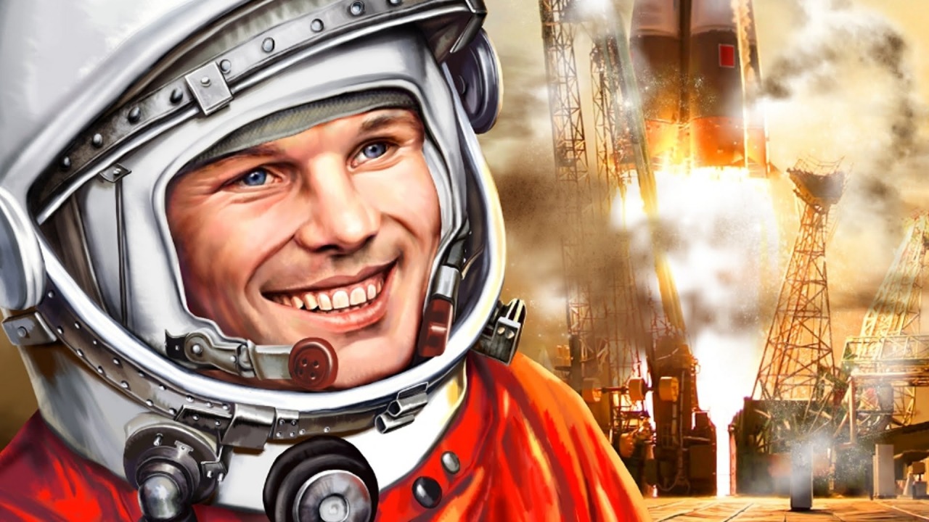


Slide 5

Я набираю команду, чтобы отправиться в путешествие.
Хотите со мной путешествовать?
А на чем, вы узнаете, если отгадаете загадку.
Распустила алый хвост, улетела в стаю звёзд.
Наш народ построил эту межпланетную… (ракету)

Slide 6
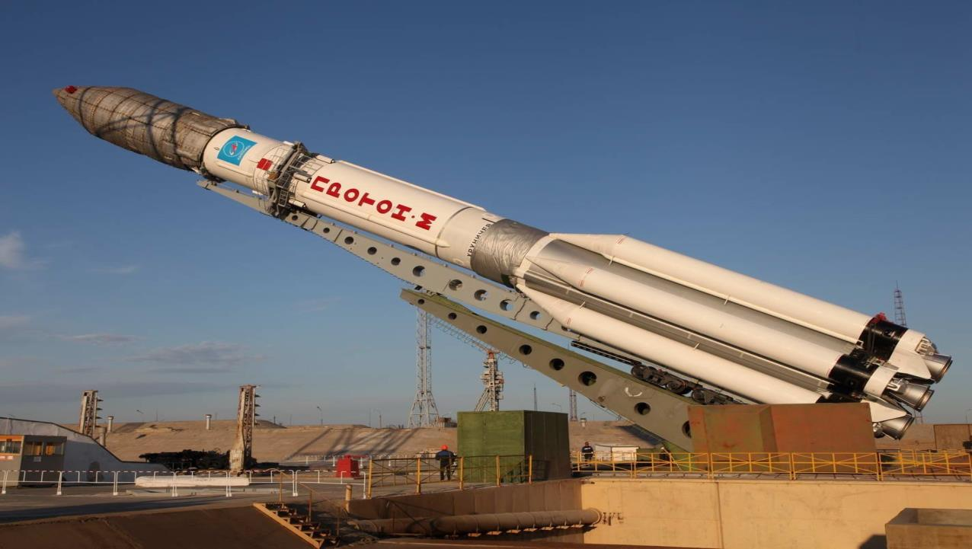

Slide 7
Прежде чем отправиться в полёт надо познакомиться со строением ракеты.
Каждый космонавт должен знать из каких частей она состоит.
Прочтите их название, ребята!

Slide 8
Головной обтекатель

Slide 9
Космический аппарат

Slide 10
двигатель

Slide 11
Баки с топливом

Slide 12
Двигатели

Slide 13
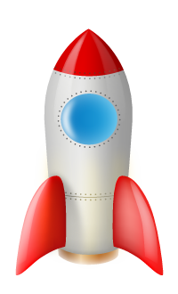
Игра «Собери ракету» (пирамидка)

Slide 14
Скажите, пожалуйста, кто управляет ракетой?
Дидактическая игра «Какой космонавт?»

Slide 15

Назовите, пожалуйста качества космонавта.

Slide 16
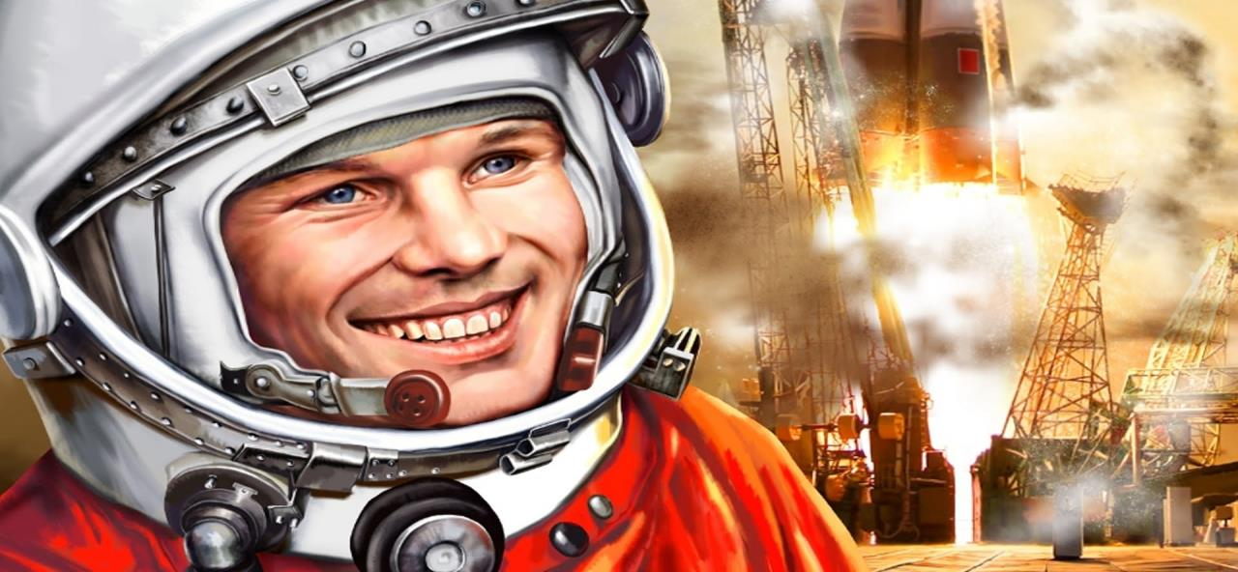
Что нужно сделать, чтобы стать таким?

Slide 17
Что нельзя делать, чтобы не навредить своему здоровью?

Slide 18
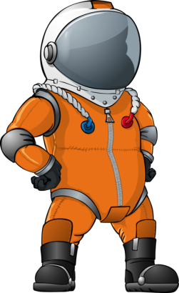
Дидактическая игра «Где космонавт?»

Slide 19
Где стоит космонавт?

Slide 20
Где стоит космонавт?

Slide 21
Что сделал космонавт?

Slide 22
Что сделал космонавт?

Slide 23
Гимнастика «Космонавт»
В тёмном небе звёзды светят
Космонавт летит в ракете
День летит и ночь летит
И на землю вниз глядит.

Slide 24

В полёте мы можем встретить инопланетян. Необходимо научиться инопланетному языку. Глазки закрываем, ушки открываем, четко слоги повторяем.

Slide 25

Развитие фонематического восприятия
ЛА-ЛА-ЛЯ
ЛО-ЛО-ЛЁ
АЛА-АЛА-АЛЯ
ЛЮ-ЛЮ-ЛУ
ЛЫ-ЛЫ-ЛИ

Slide 26
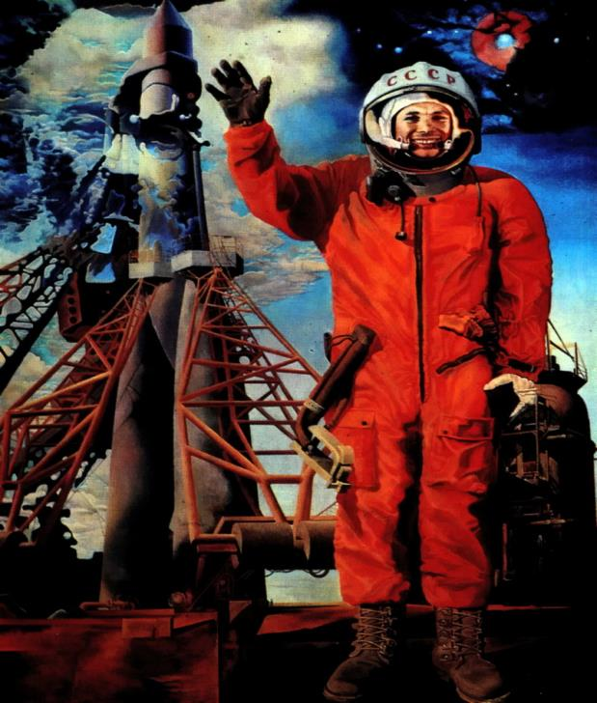
Откуда стартуют космические корабли?
(с космодрома)
В Астраханской области есть космодром?
(до 1988г. с полигона Капустин Яр осуществляли запуск спутников, и зондов, полигон практически не действовал до 1998, но сейчас его работа возобновилась)

Slide 27
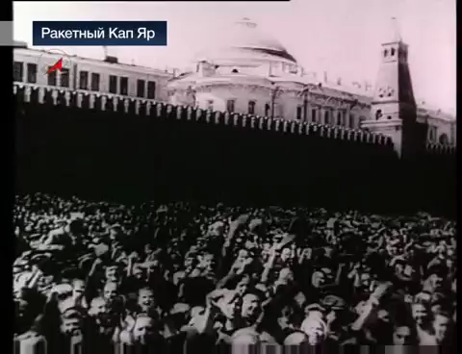

Slide 28
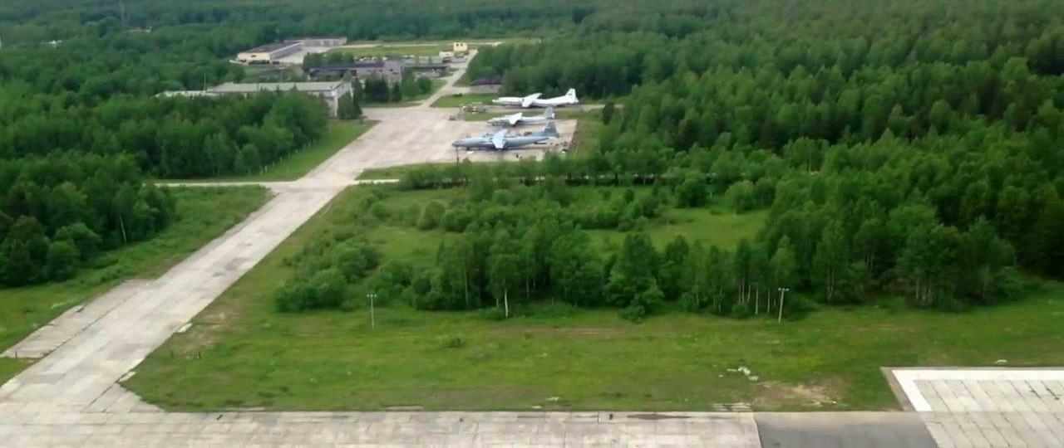
Российский космодром находится в Плесецке.

Slide 29
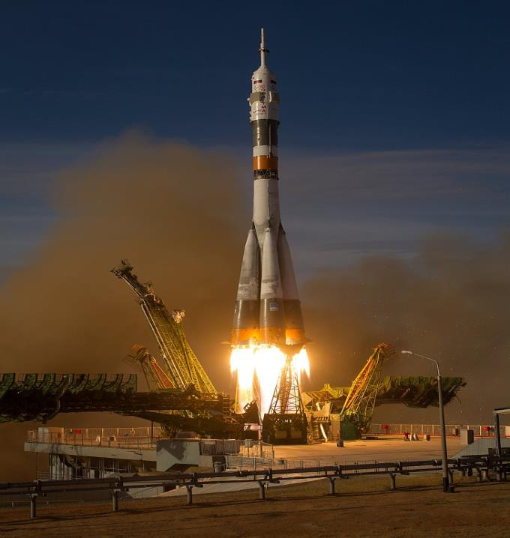
В настоящее время все пилотируемые запуски Россия осуществляет с космодрома Байконур, который арендует у Казахстана за
115 млн долларов в год.

Slide 30

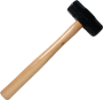


На чем бы нам туда побыстрее добраться?
Самолёт построим сами.
Понесемся над лесами,
Понесёмся над лесами,
А потом вернёмся к маме.

Slide 31
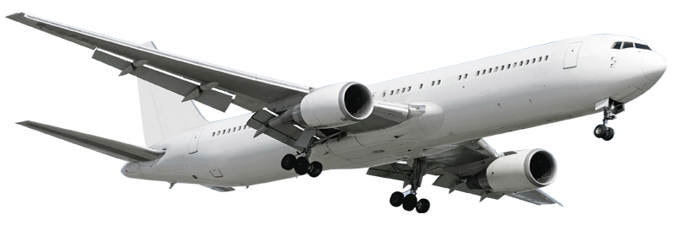
Приготовьтесь,
заведите моторы,
полетели

Slide 33
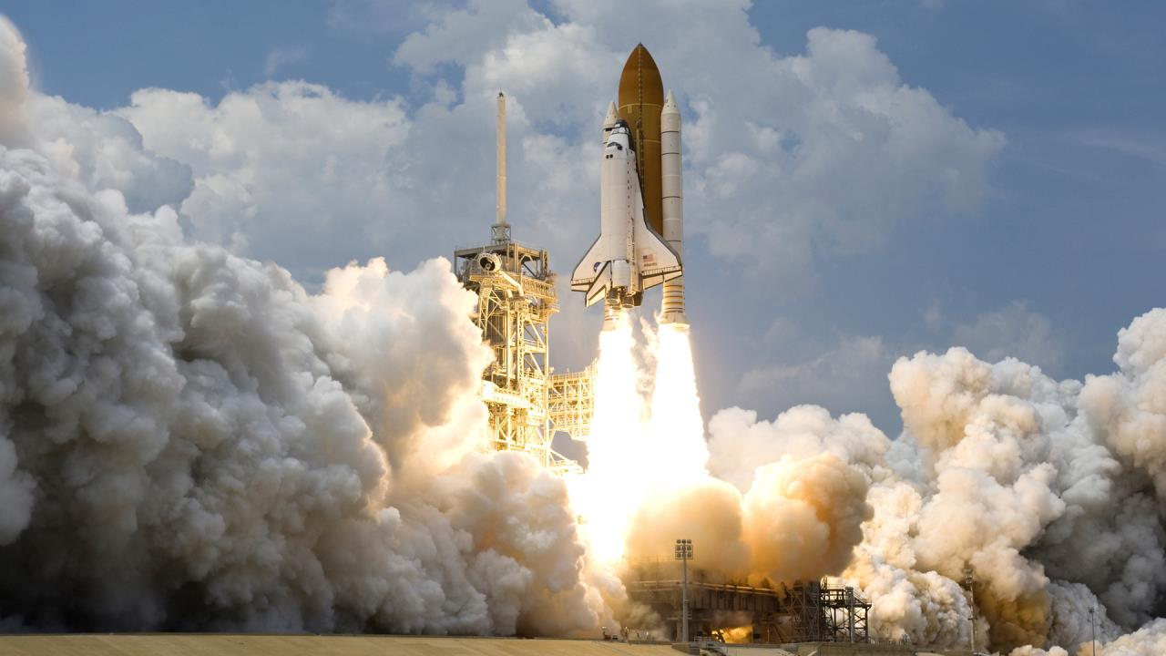
А вот и космодром. Можно ли полететь в космос в наших костюмах? Что мы наденем? (скафандры)

Slide 34
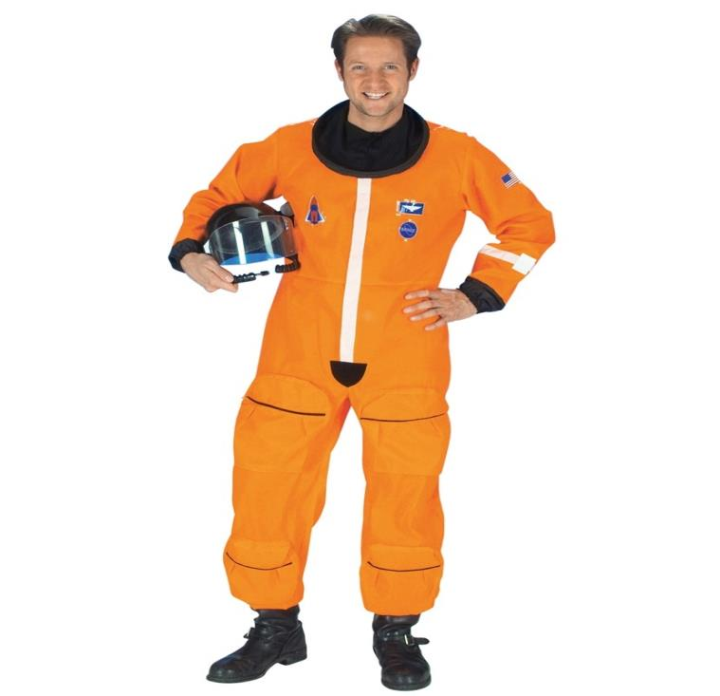
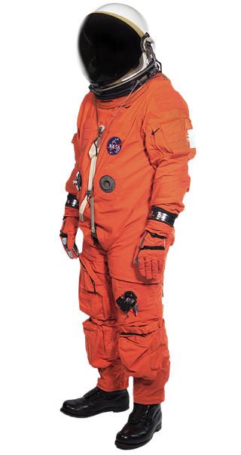

Slide 35
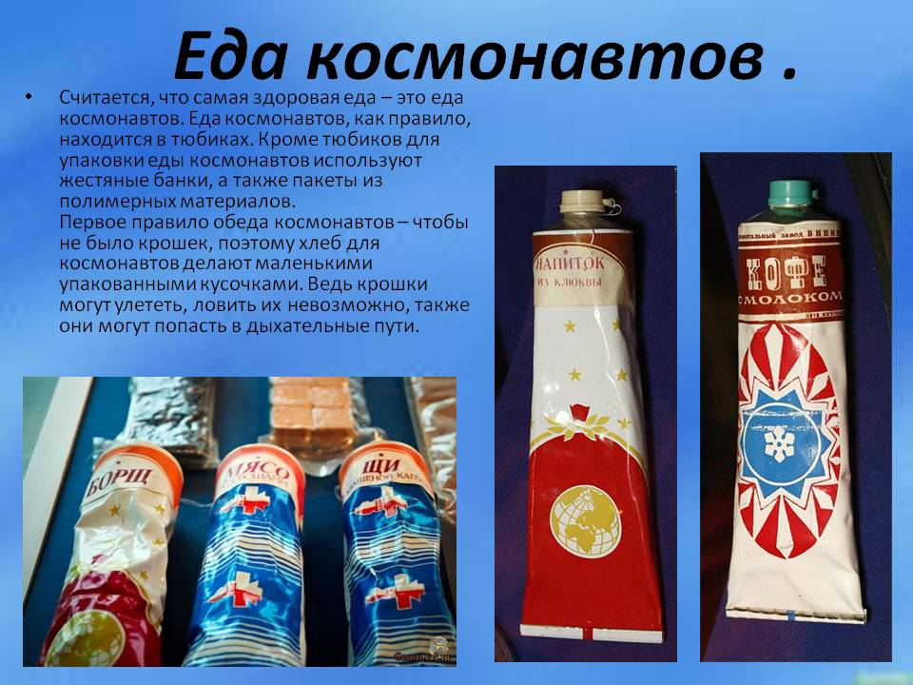

Slide 36
Внимание! Приготовьтесь к полету.
10

Slide 37
9

Slide 38
8

Slide 39
7

Slide 40
6

Slide 41
5

Slide 42
4

Slide 43
3

Slide 44
2

Slide 45
1

Slide 46
Пуск!

Slide 47
Молодцы, ребята, наш полёт начинается.
Закройте глаза, мы летим с огромной скоростью.
У нас тяжелые голова, руки, ноги.
Сейчас мы вырвались из притяжения Земли и находимся в состоянии невесомости.
Посмотрим в иллюминатор.
Откройте глаза.

Slide 48


Slide 49

Чем дальше мы улетаем от земли, тем меньше становятся предметы.
Давайте скажем про них ласково.

Slide 50
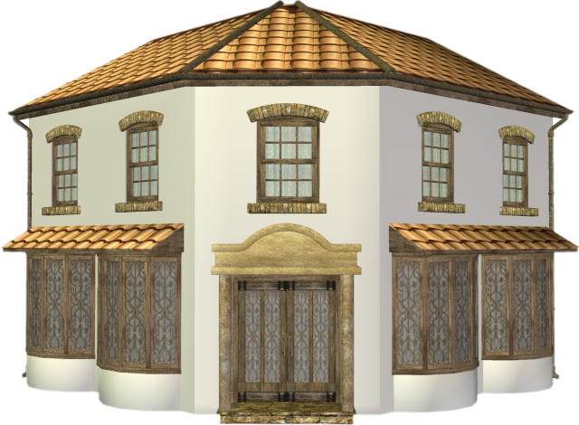
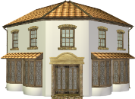
Игра «Назови ласково»

Slide 51


Игра «Назови ласково»

Slide 52


Игра «Назови ласково»

Slide 53
Ребята, отгадайте к чему мы приблизились?
Не сокровище, а сверкает,
Не огонь, а греет.
На живое, а двигается. (Солнце)

Slide 54

Солнце – это большая звезда.
Она дарит нам тепло и свет.
Вокруг солнца вращаются много планет.

Slide 55
Мы пролетаем мимо планет Солнечной системы. Посмотрите на них внимательно, прочтите их название.

Slide 56
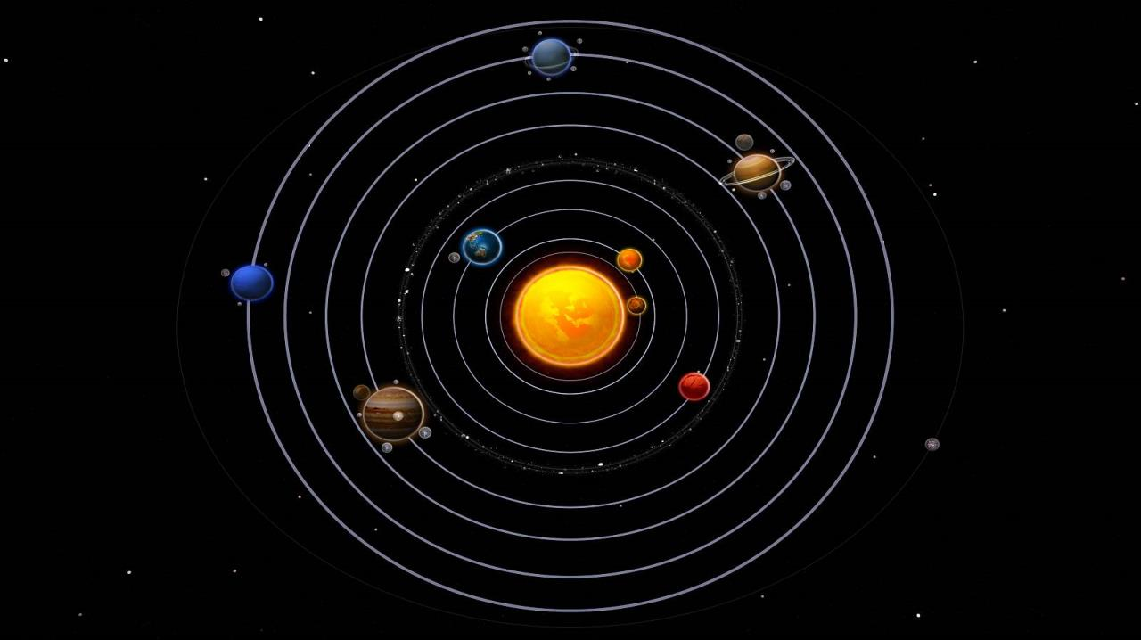
Меркурий

Slide 57
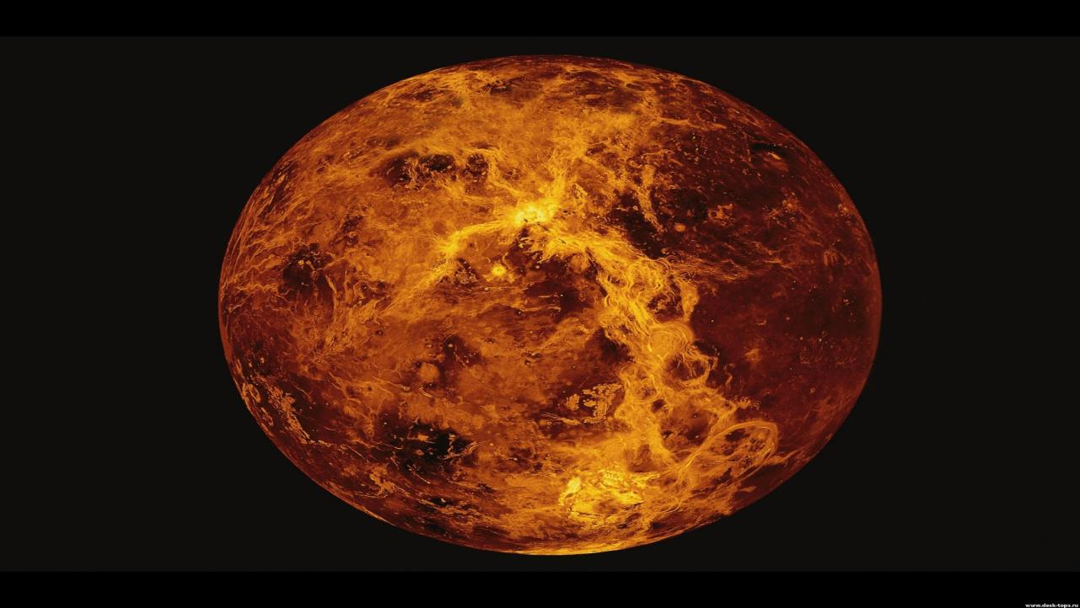
Меркурий — ближайшая к Солнцу планета.
Жара нестерпима! Изжарит в котлету!

Slide 58
Венера

Slide 59
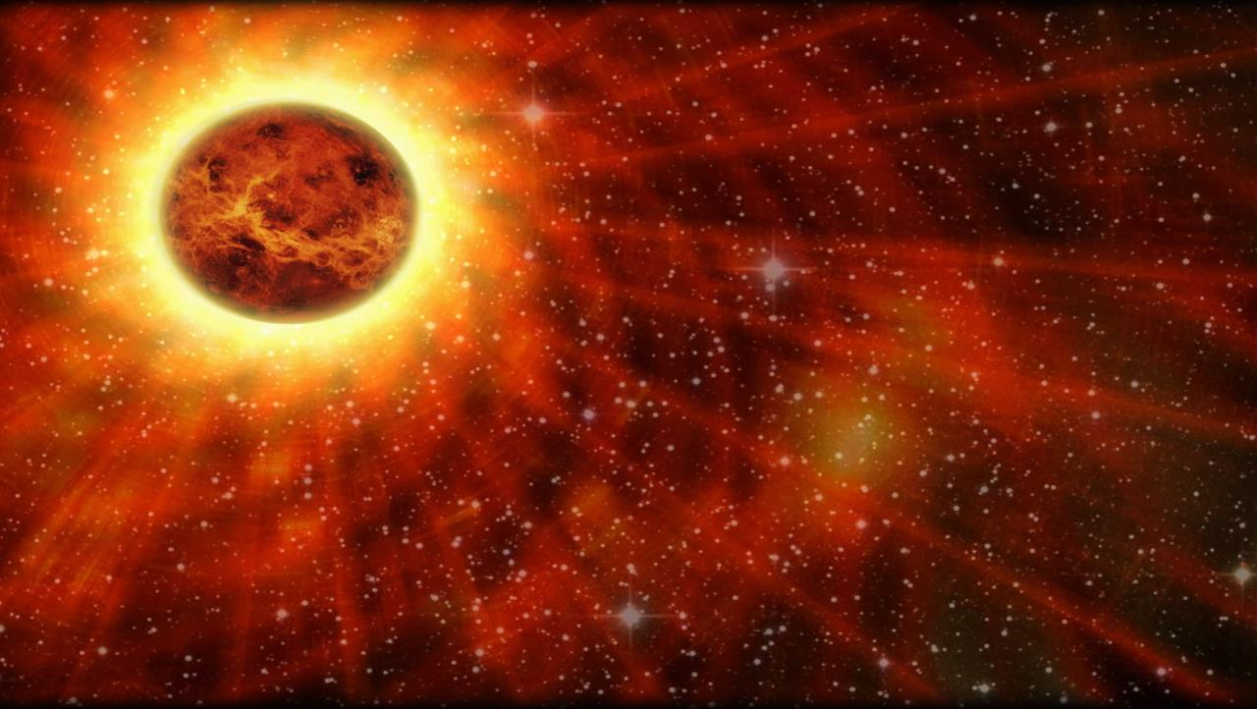
Только Солнце и Луна
В небе ярче, чем она.

Slide 60
Земля

Slide 61
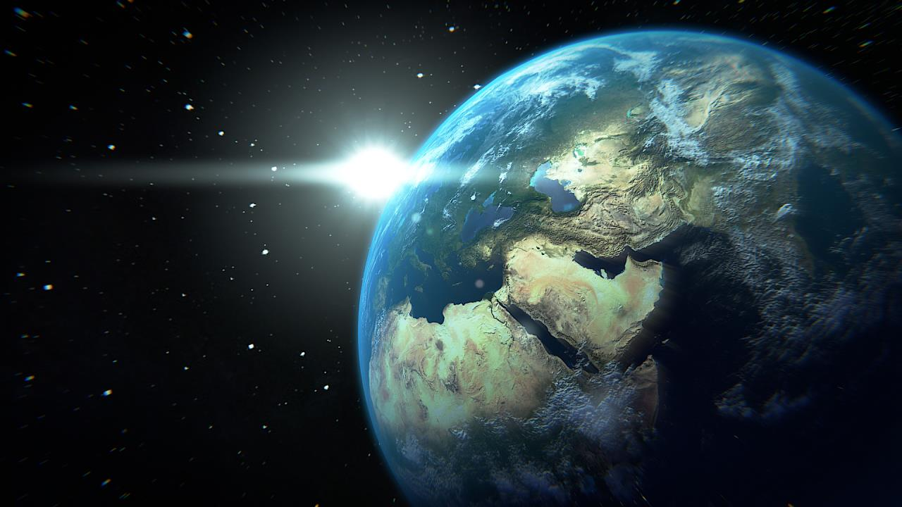
Вы не найдёте чудесней на свете
Нашей прекрасной и доброй планеты!

Slide 62
Марс

Slide 63
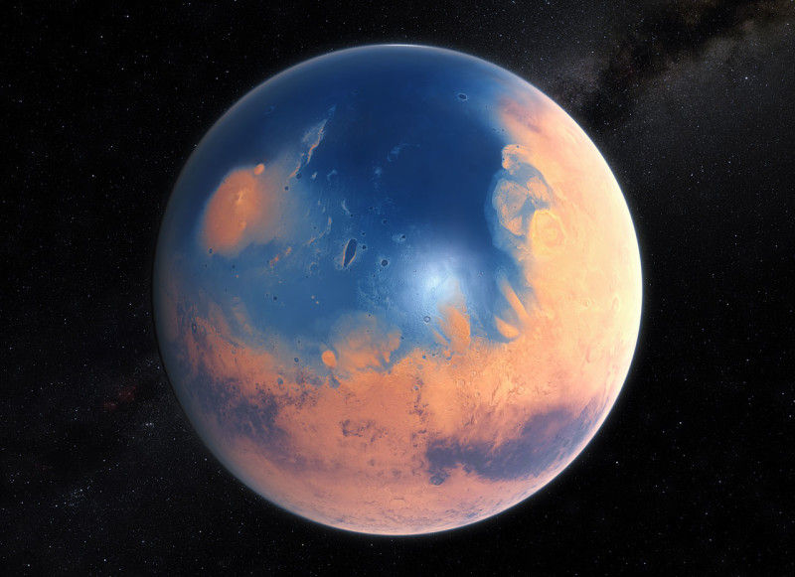
Днем холодный Марс согреет
Солнце градусов на пять.
Ночью же мороз опять
Минус сто бывает даже
Да… мороз на Марсе страшен.

Slide 64
Юпитер

Slide 65
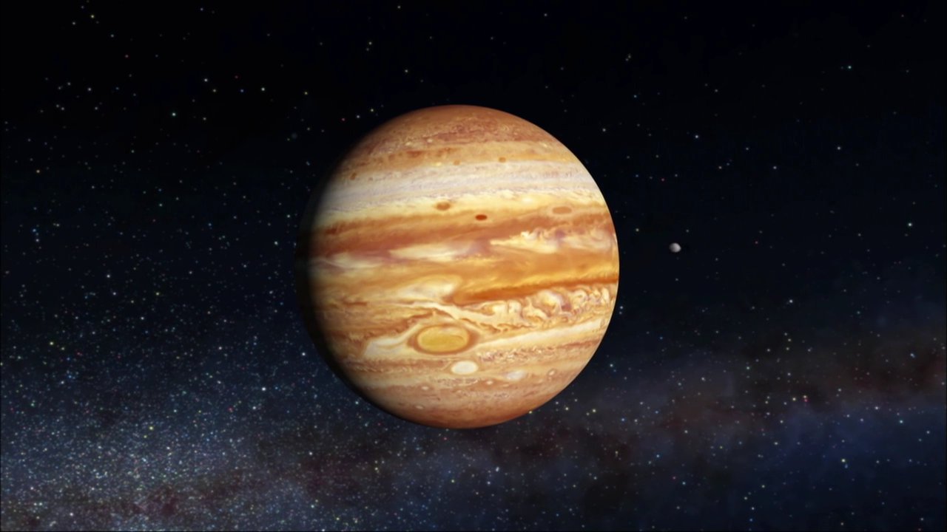
Юпитер - планетам лидер,
Всех больше, с кем ни сравните.
Раскрашен он очень броско,
В пёстрые полоски.

Slide 66
Сатурн

Slide 67
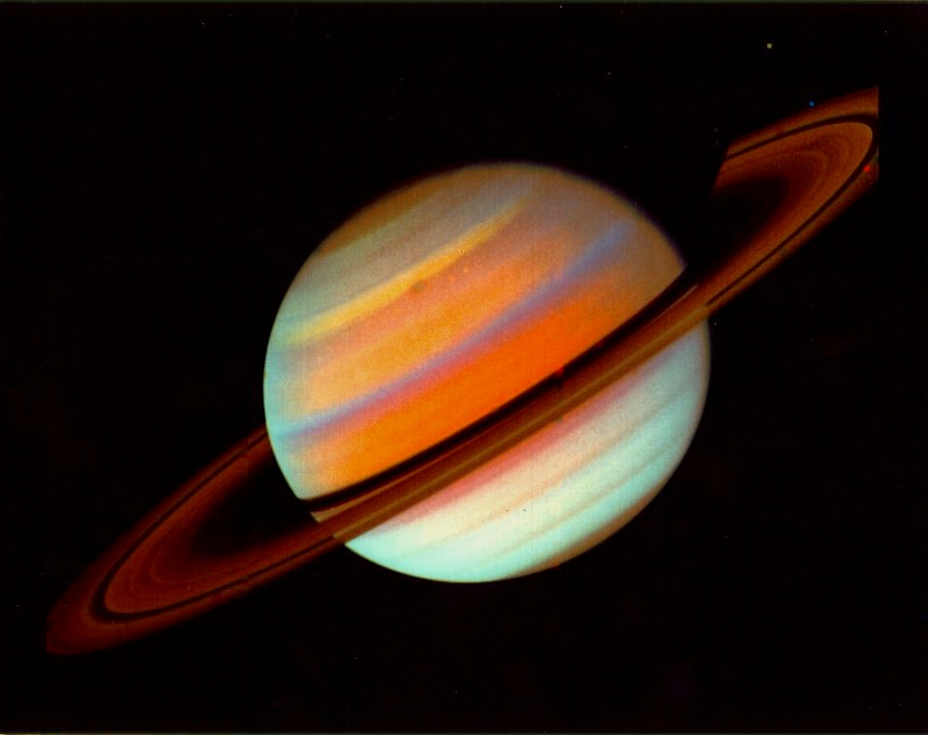
Сатурн непременно узнаешь в лицо -
Его окружает большое кольцо.

Slide 68
Уран

Slide 69
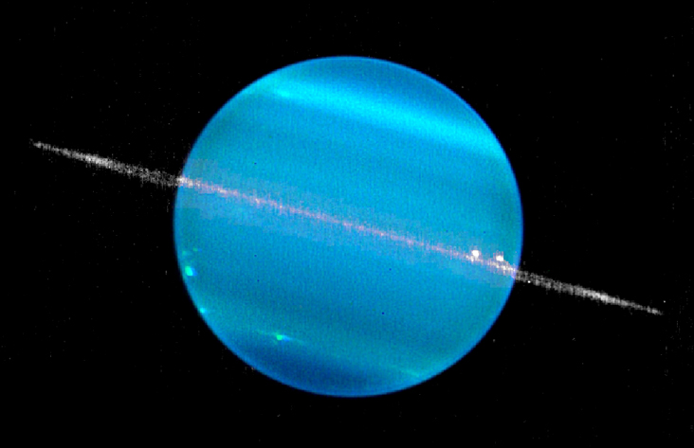
Я - планета Уран,
Берегите глаза!
Планета - вспышка!
Планета – гроза!

Slide 70
Нептун

Slide 71
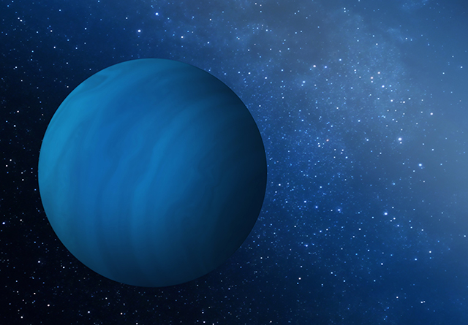
На планете синей-синей
Дует ветер очень сильный.
Год на ней велик весьма –
Длится 40 лет зима.

Slide 72
Как вы думаете, что было бы с нашей планетой, если бы она находилась к Солнцу также близко, как Меркурий?

Slide 73
А если бы Земля находилась от Солнца дальше?
Например, как Марс?

Slide 74


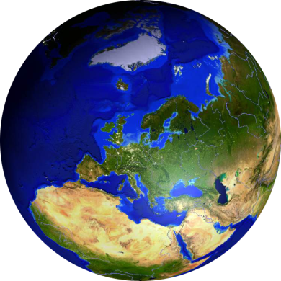
Игра «Третий лишний»

Slide 75
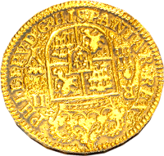
Игра «Эхо»
Солнце — монетка, — скупой проворчал.

Slide 76
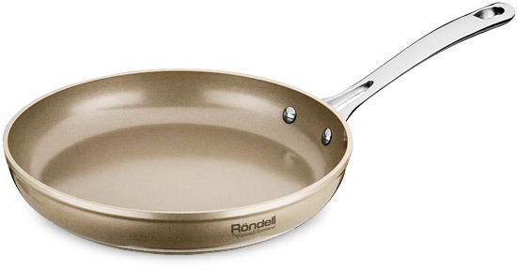
Нет, сковородка! — обжора вскричал.

Slide 77
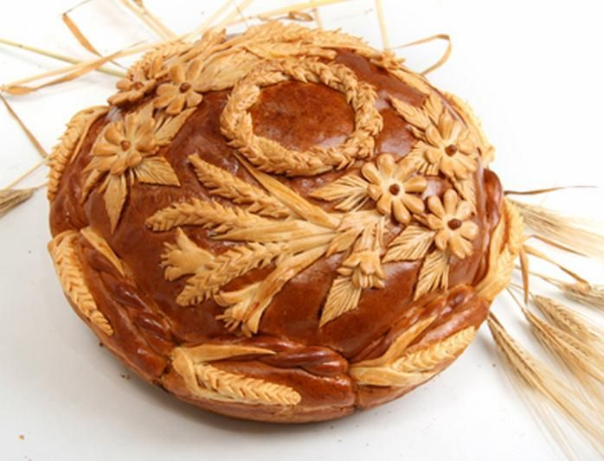
Нет, каравай, — хлебопёк произнёс.

Slide 78

Компас, — сказал убеждённо матрос.

Slide 79

Солнце- звезда, — астроном объявил.
Доброе сердце, — мечтатель решил.
(А. Еськова)

Slide 80
Мы с вами, ребята, находимся в открытом космосе. Но он у нас не обычный, здесь можно потанцевать со звёздами.

Slide 81

Динамическая пауза

Slide 82
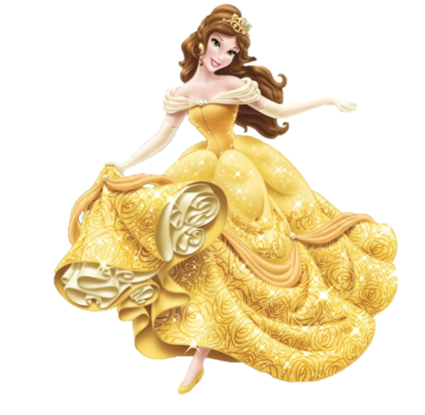
Здравствуйте, я – Звезда! А вы кто?

Slide 83
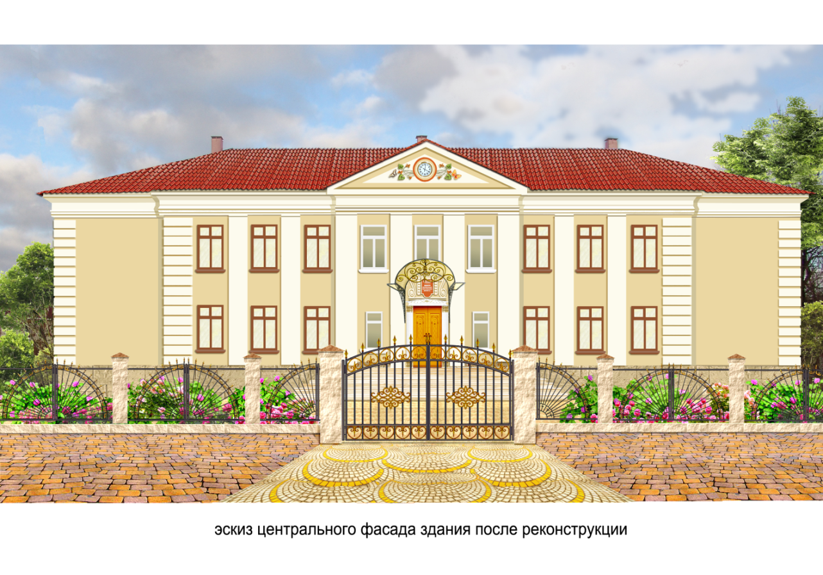
Мы обучающиеся
Центра дополнительного образования №1

Slide 84
Очень приятно! Вам нравятся мои звёздочки? Посчитайте их!

Slide 85
Согласование существительного с числительным.
«Я вижу одну яркую звезду…»

Slide 86
Ой, что вы сделали с моими звёздочками? Они выстроились в необычном порядке!

Slide 87

Дидактическая игра «Прочти слово»

Slide 88
А вы знаете, что такое луна?

Slide 89
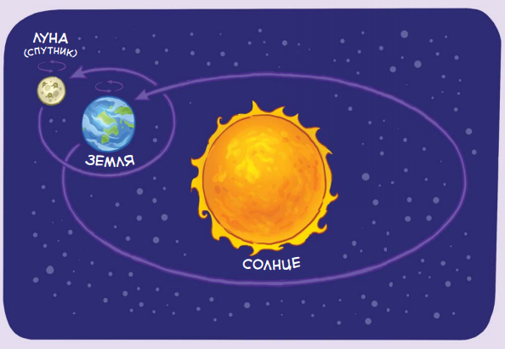
Луна это спутник Земли.

Slide 90
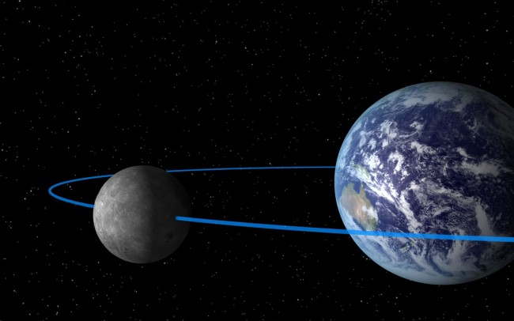
Луна вращается вокруг Земли.

Slide 91
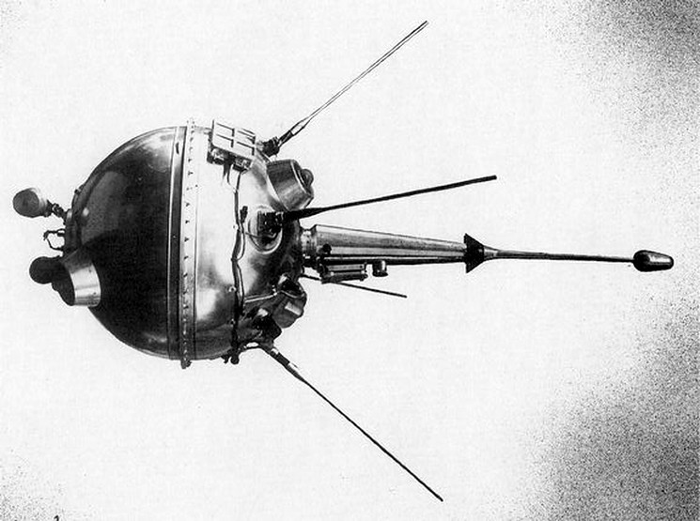
Впервые Луны достиг советский космический корабль «Луна-2» в 1959 году.

Slide 92

Дидактическая игра «Допиши букву и прочти слово»

Slide 93


Slide 94
Ребята, нам пора попрощаться со Звездой и оправиться в обратный путь!

Slide 95
Внимание! Приготовьтесь к полету.
10

Slide 96
9

Slide 97
8

Slide 98
7

Slide 99
6

Slide 100
5

Slide 101
4

Slide 102
3

Slide 103
2

Slide 104
1

Slide 105
Пуск!

Slide 106

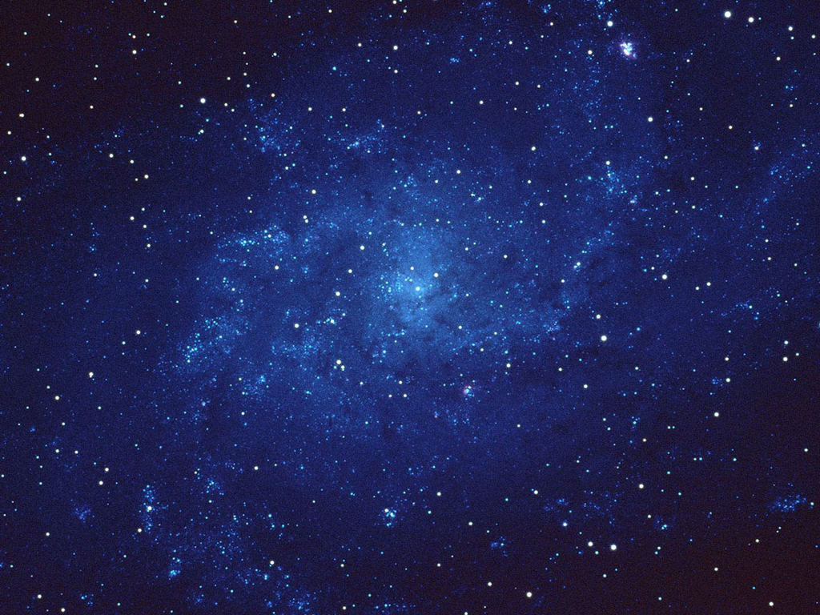

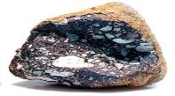









Slide 107
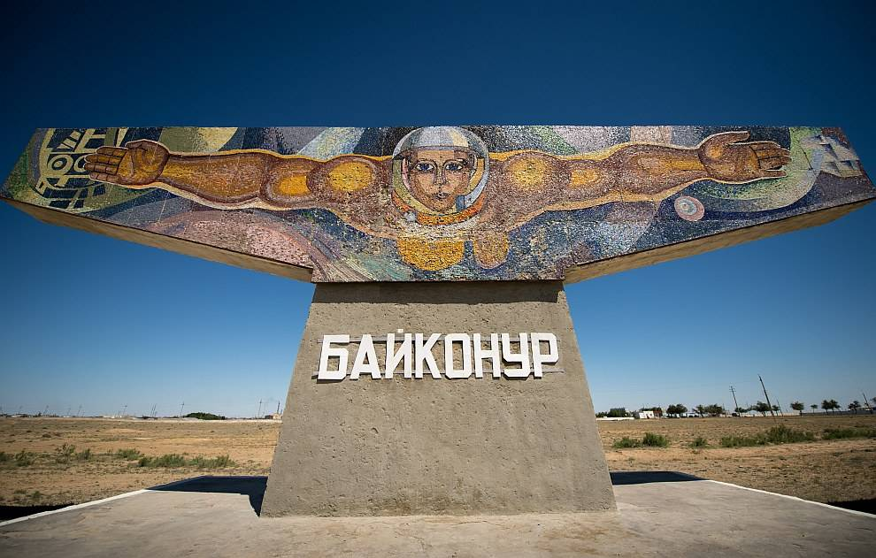

Slide 110
Центр дополнительного образования №1

Slide 111


